Slide 1
Thème 3 : Aménager la ville

Slide 2
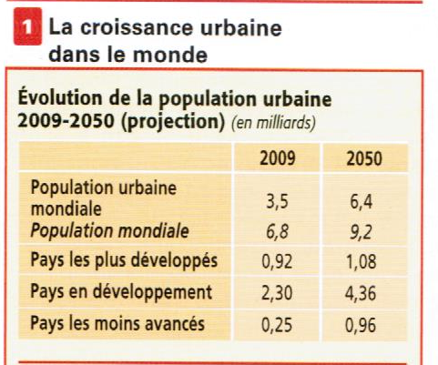
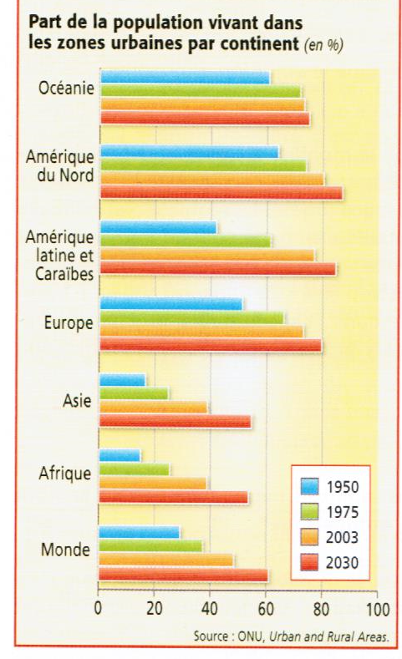

Slide 3
Problématique :
A quels défis doivent faire face les villes du monde ?

Slide 4
I. Les villes : croissance, étalement et inégalité
A. Croissance et étalement des villes
1. L’exemple de Londres

Slide 5
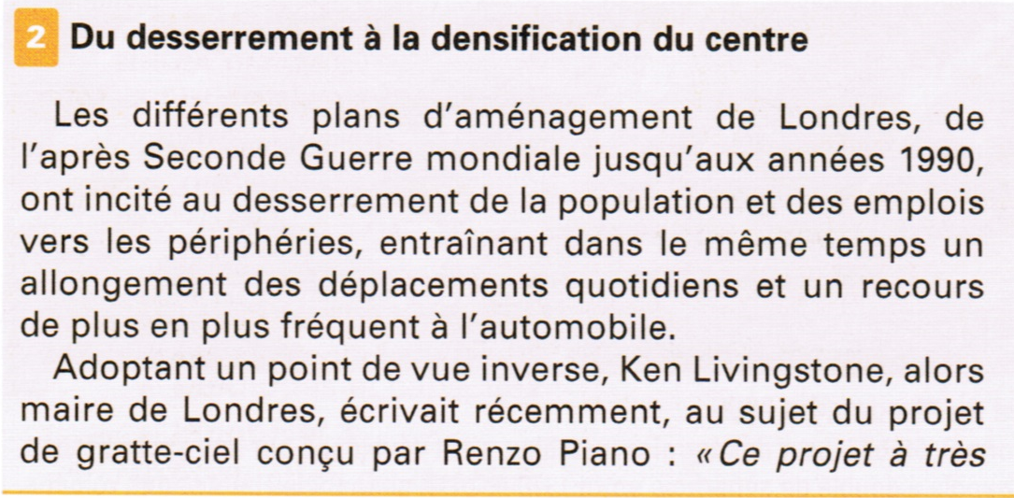
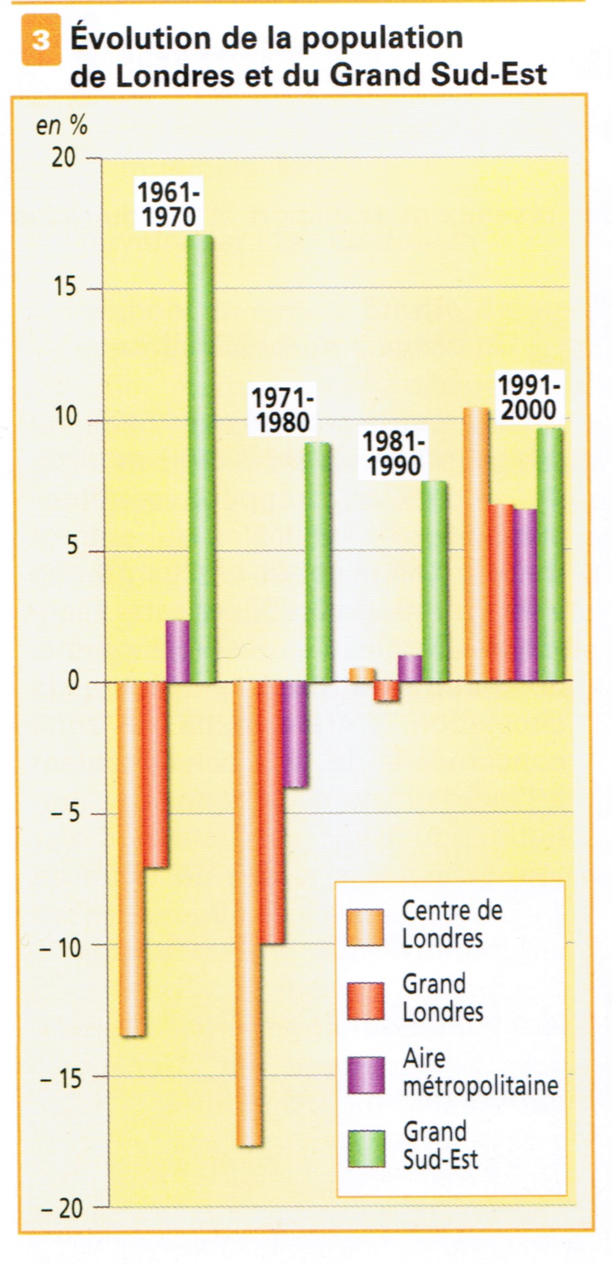
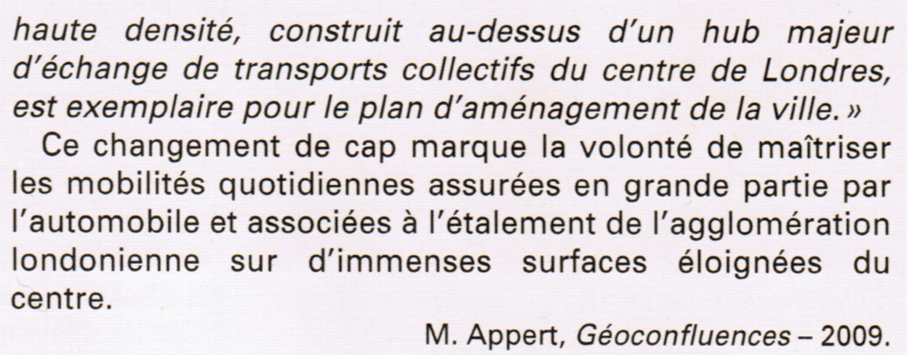

Slide 6
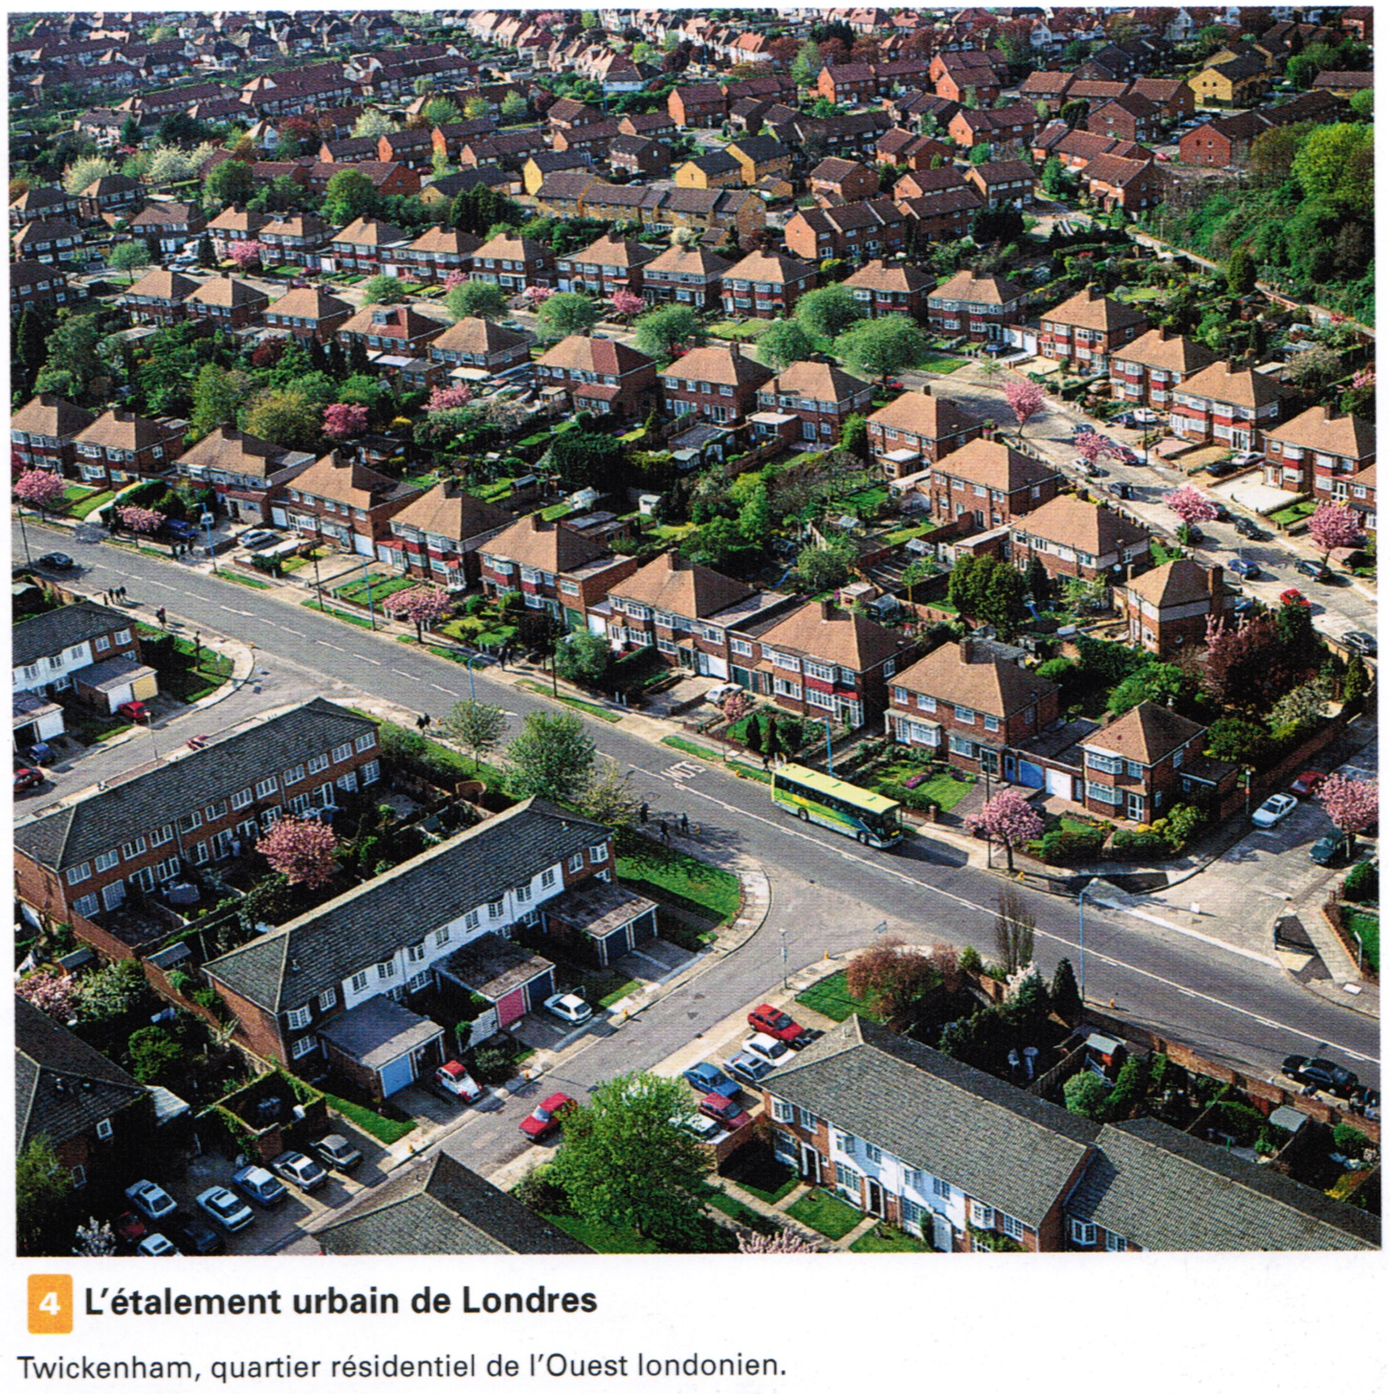

Slide 7
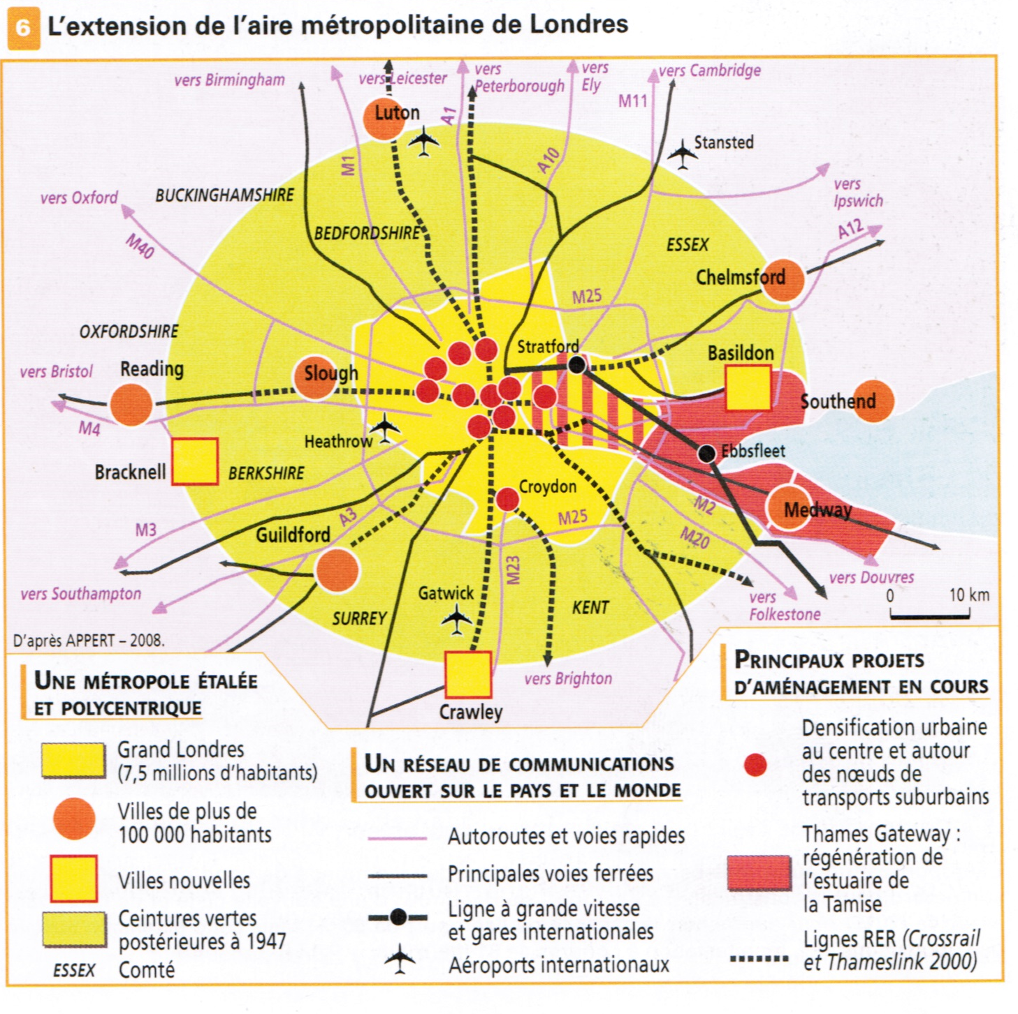

Slide 8
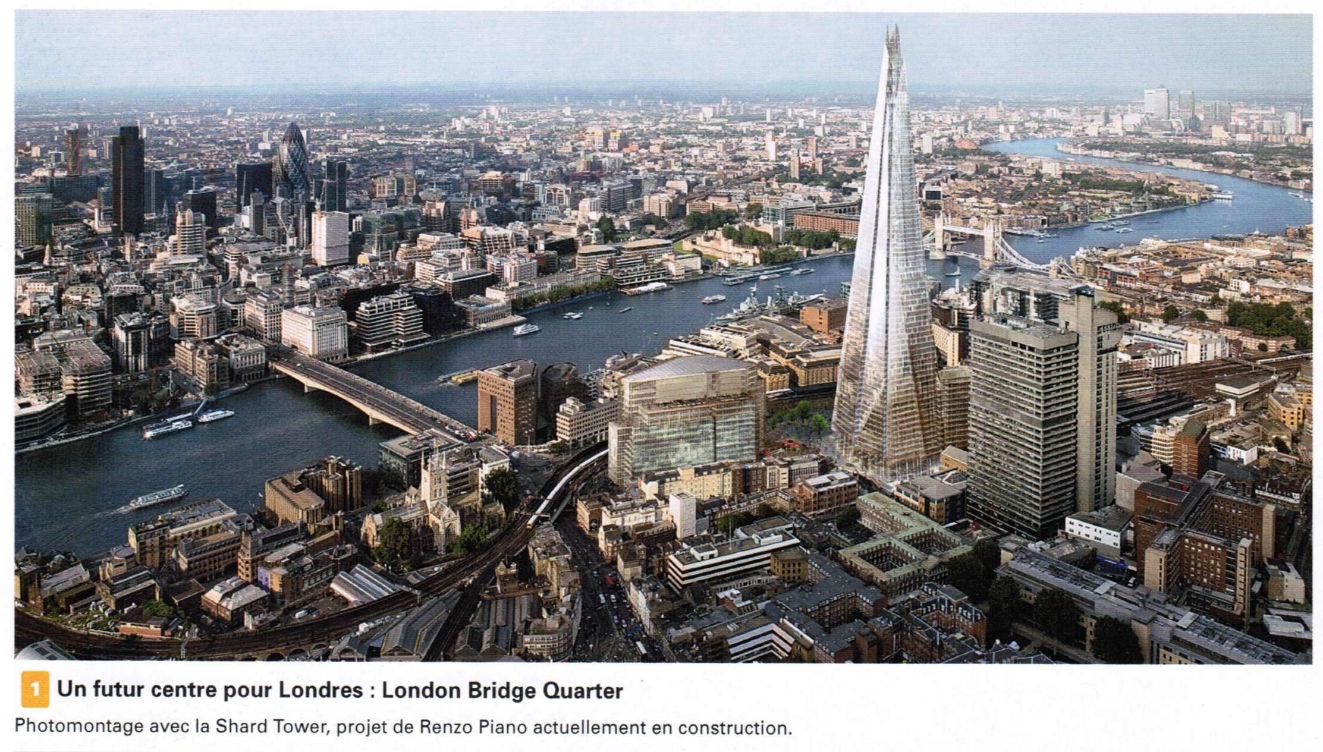

Slide 9
I. Les villes : croissance, étalement et inégalité
A. Croissance et étalement des villes
L’exemple de Londres, une ville du Nord
L’exemple de Mexico, une ville du Sud

Slide 10
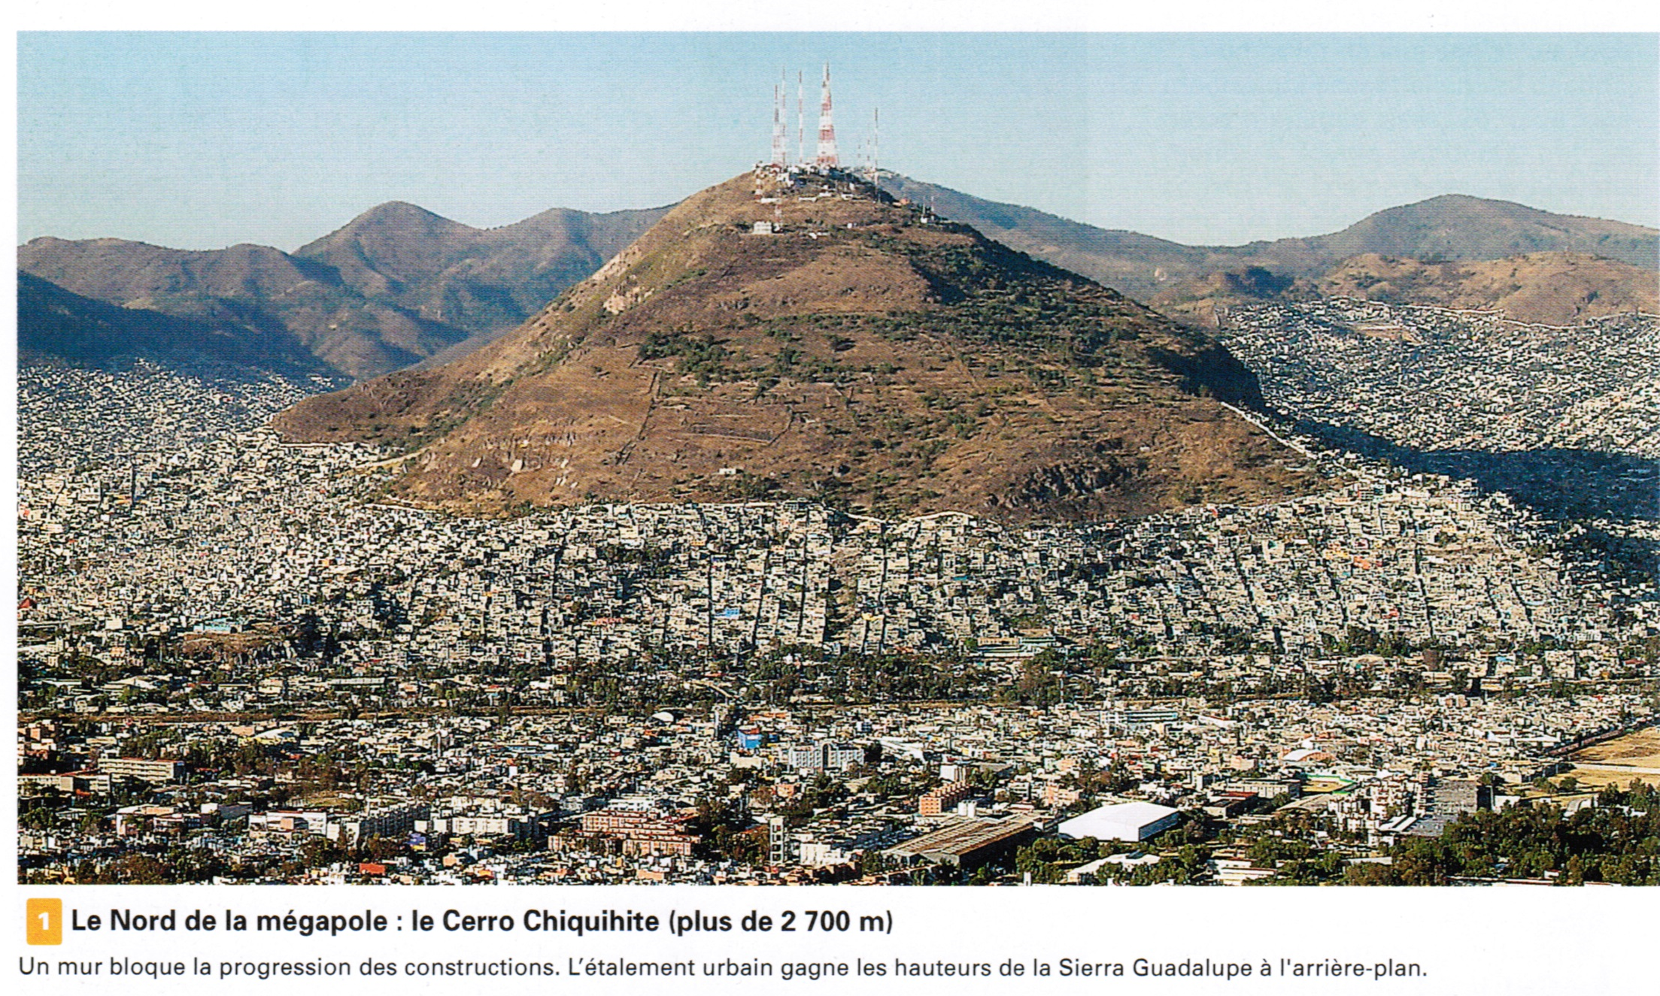

Slide 11
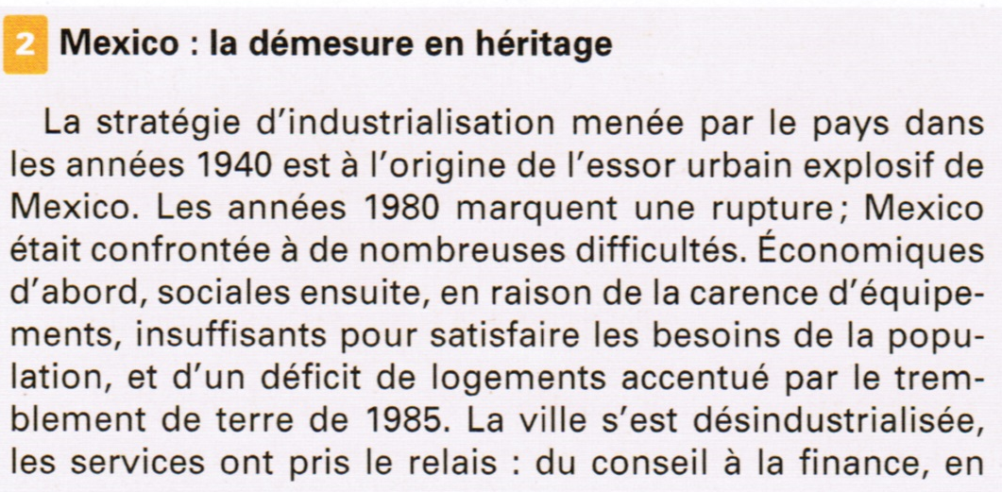
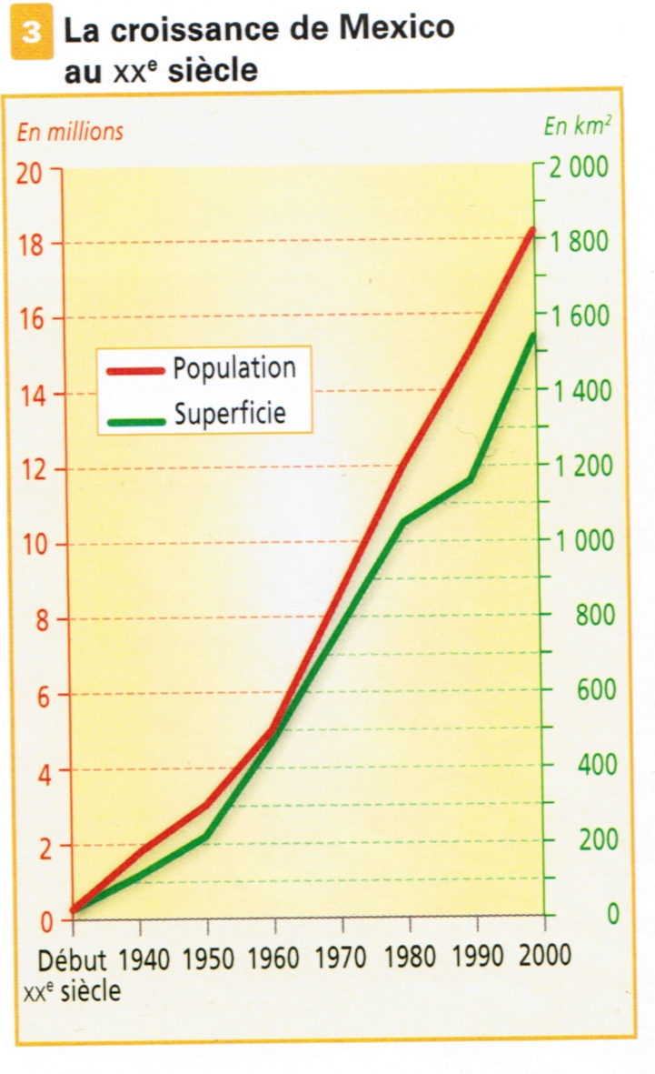
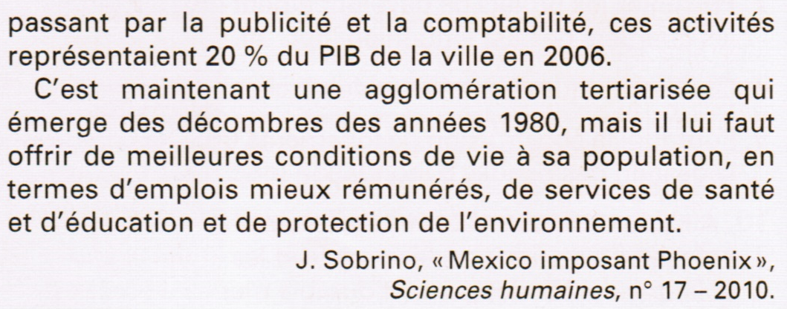

Slide 12
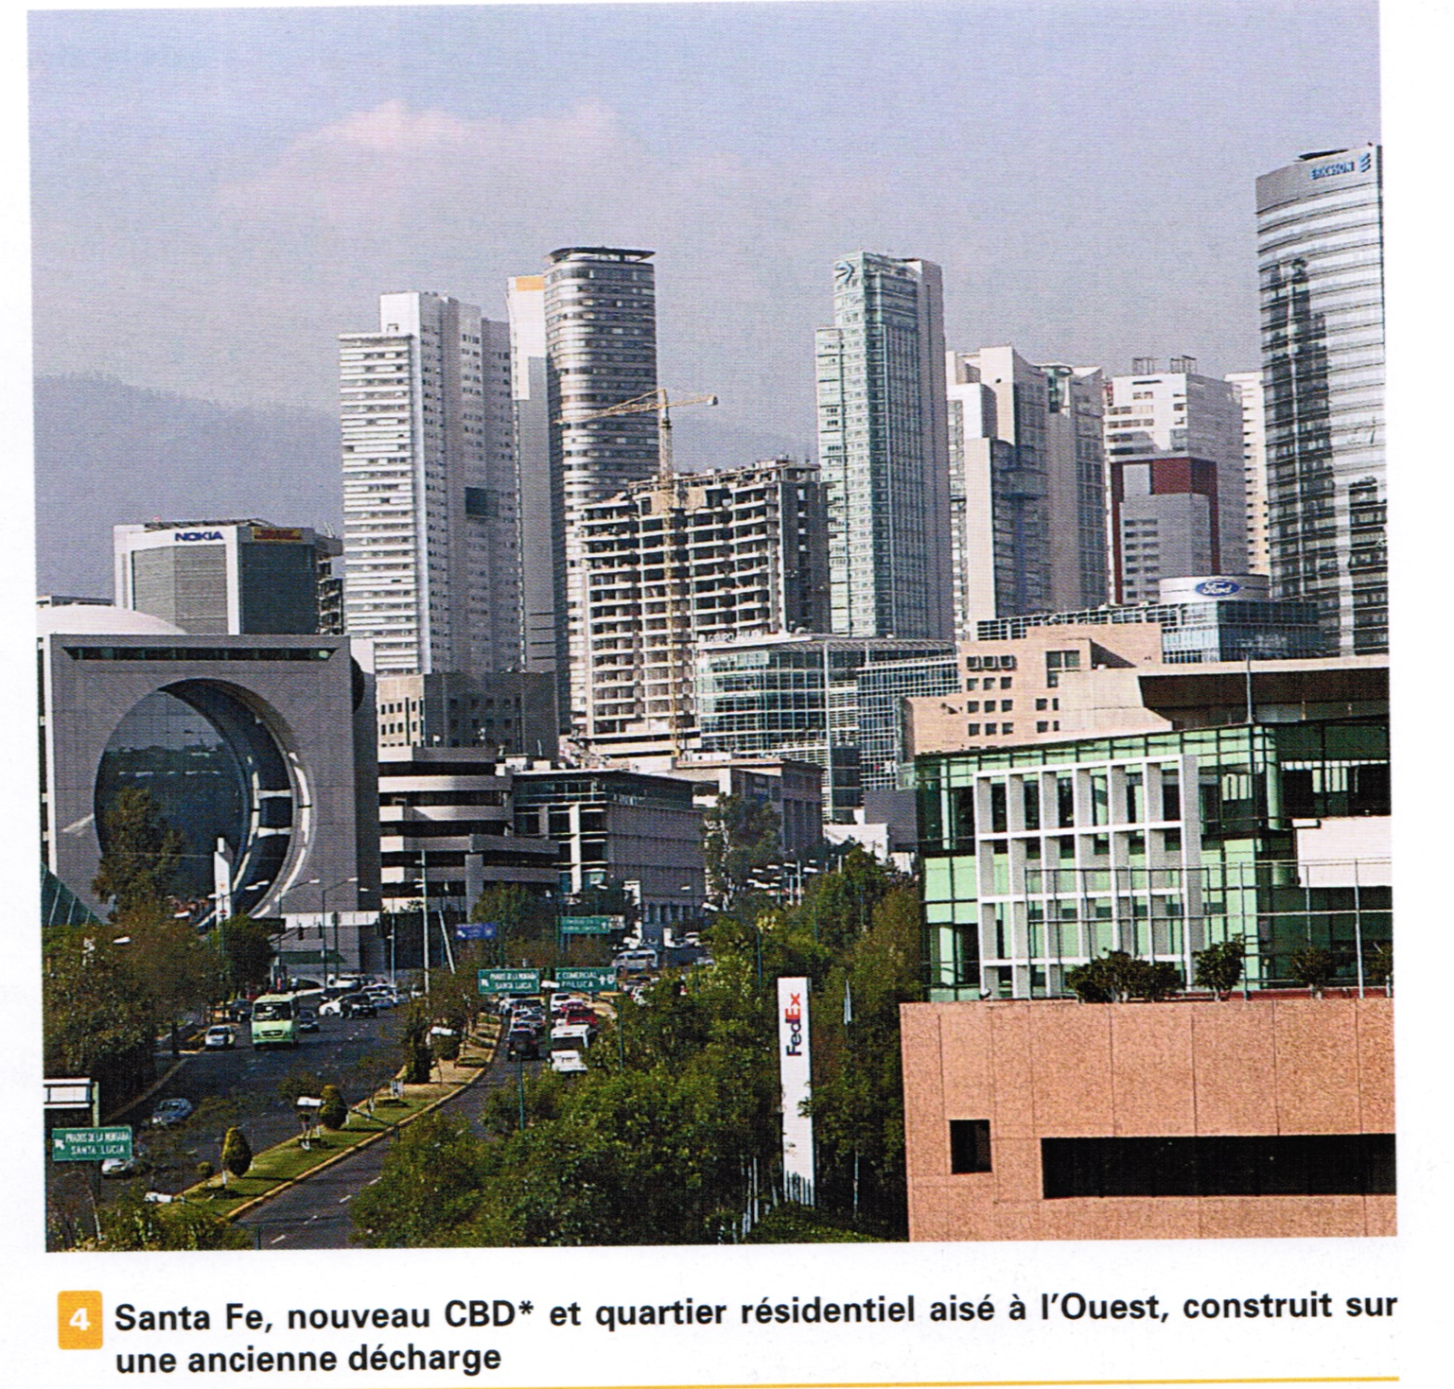

Slide 13
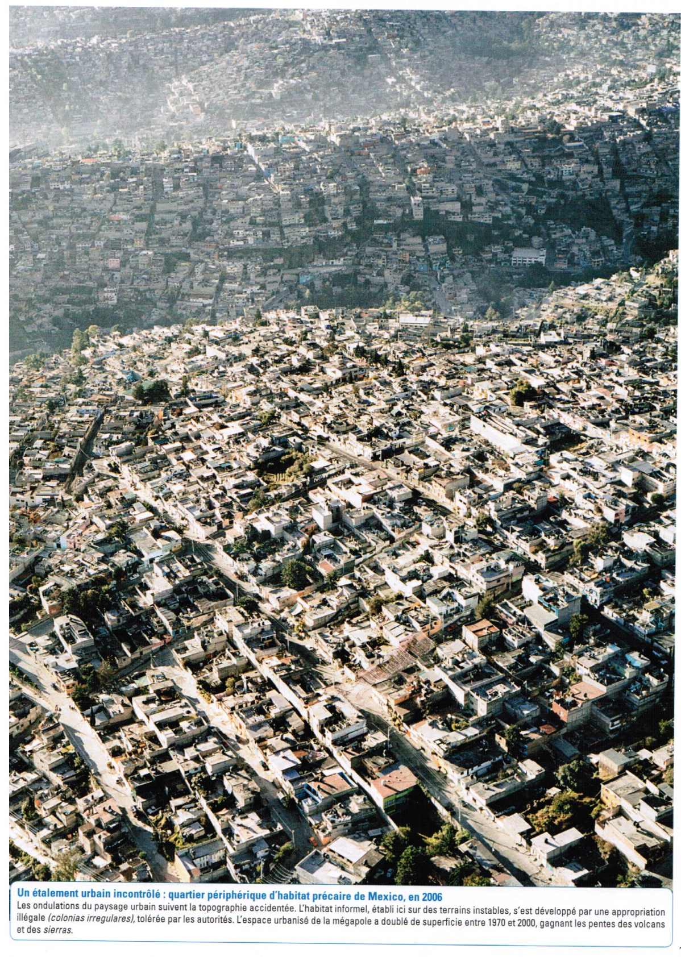

Slide 14
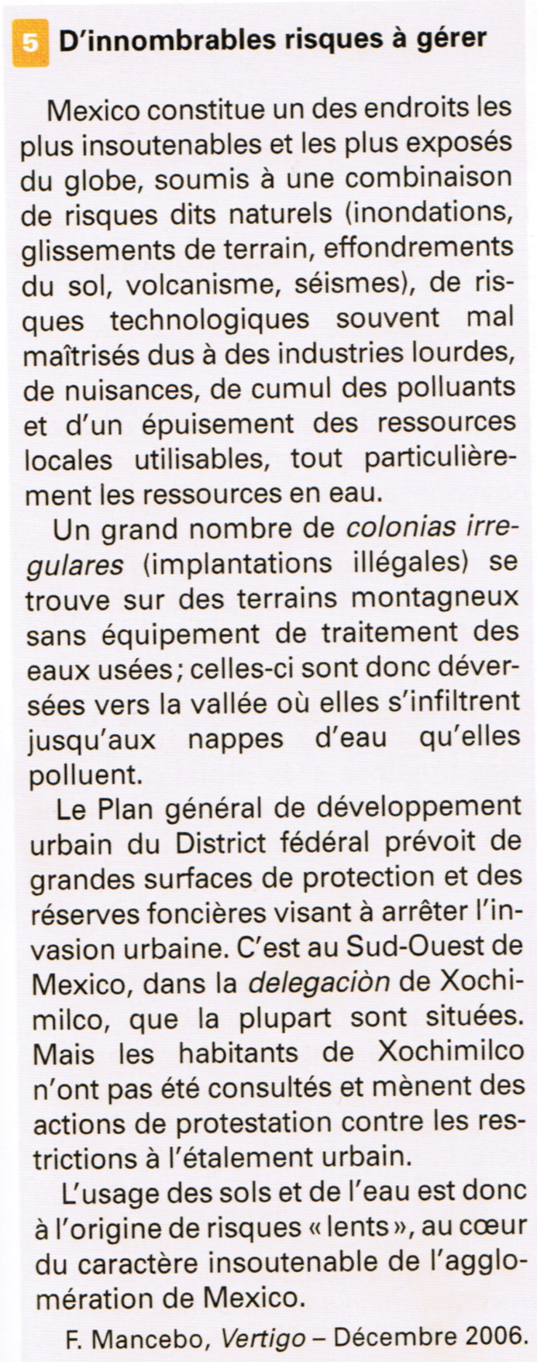
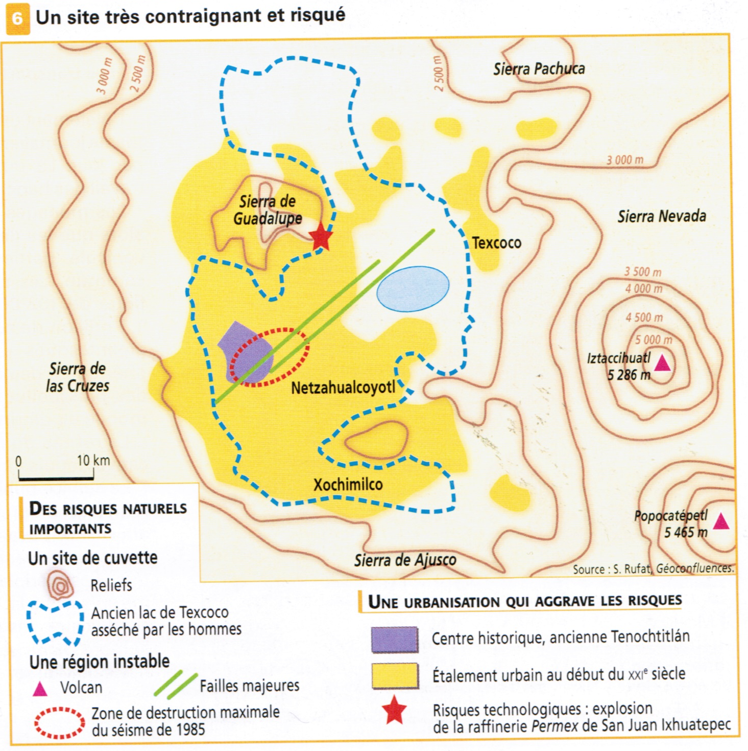

Slide 15
I. Les villes : croissance, étalement et inégalité
A. Croissance et étalement des villes
L’exemple de Londres, une ville du Nord
L’exemple de Mexico, une ville du Sud
Mise en perspective : les villes consomment de plus en plus d’espace

Slide 16
I. Les villes : croissance, étalement et inégalité
B. Les inégalités dans les villes
1. L’exemple de Londres, une ville du Nord

Slide 17
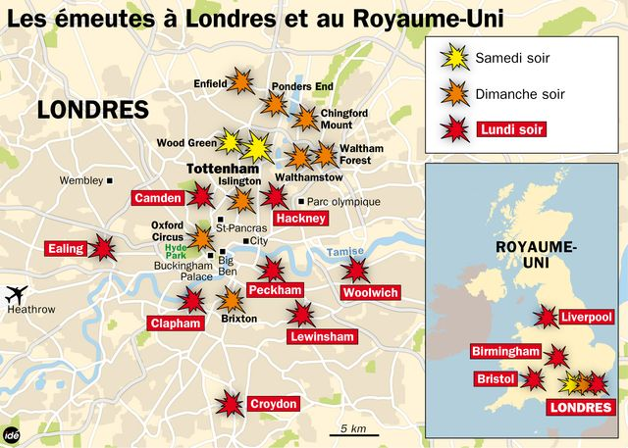
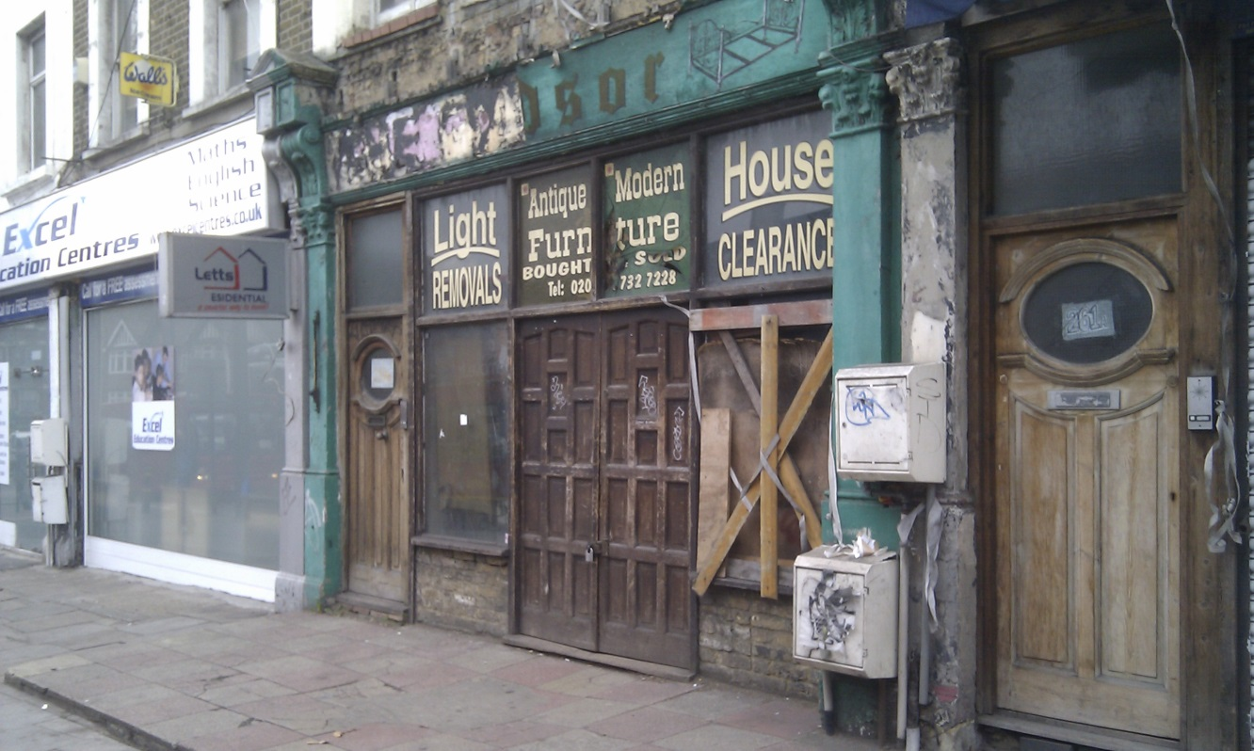
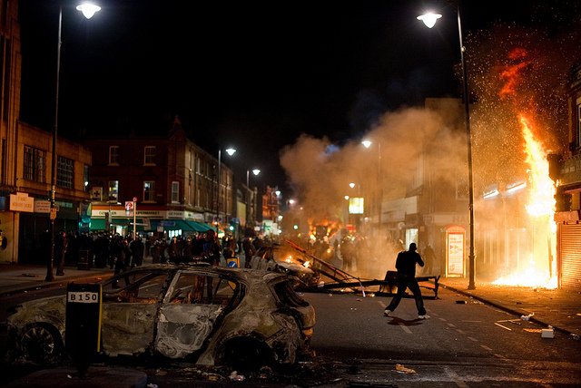
Les quartiers pauvres de Londres
Source : ladépêche.fr
Source: owni.fr
Quartier de Old Kent Road
Quartier pauvre de New Cross

Slide 18
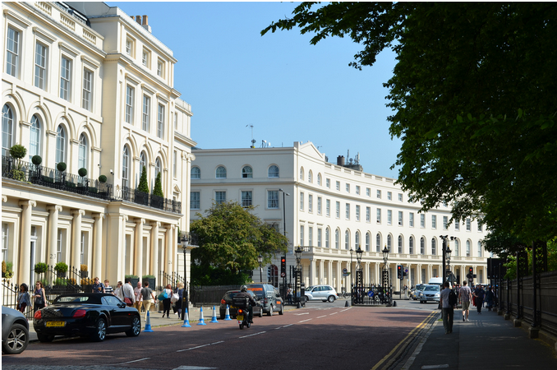
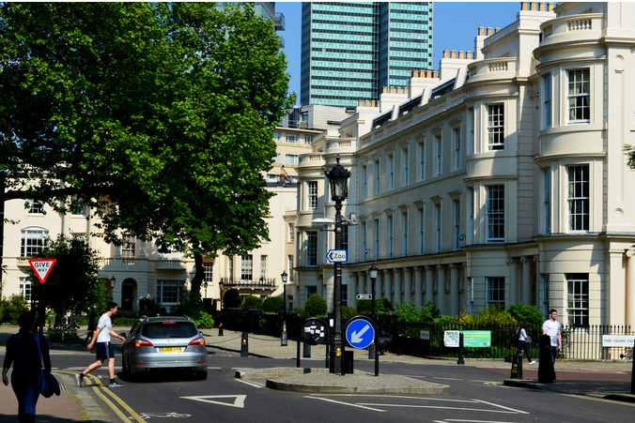
Les quartiers riches de Londres
Quartiers autour de Regent’s Park
Source : voyagegourmand.fr

Slide 19
I. Les villes : croissance, étalement et inégalité
B. Les inégalités dans les villes
L’exemple de Londres, une ville du Nord
L’exemple de Mexico, une ville du Sud

Slide 20
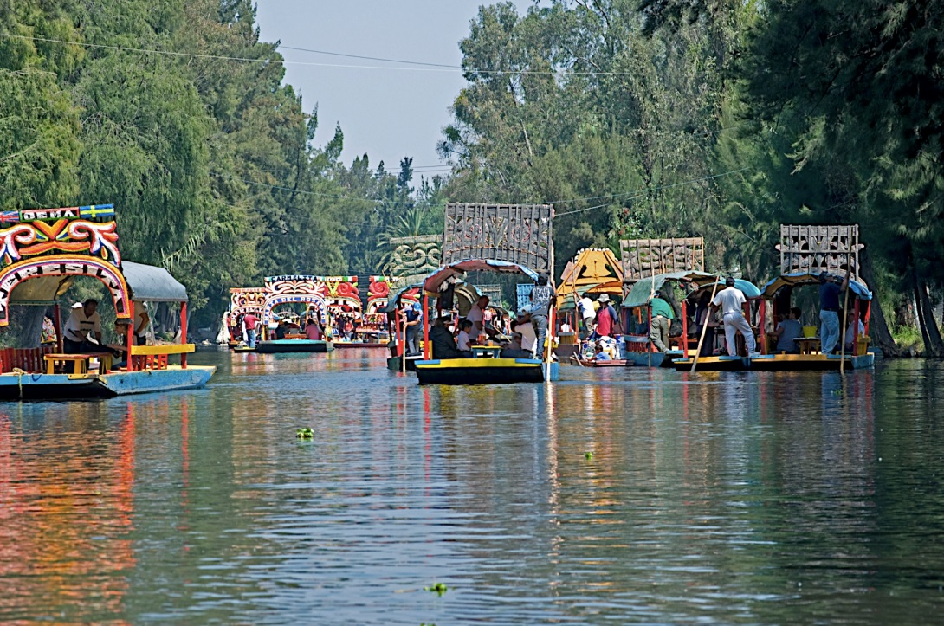
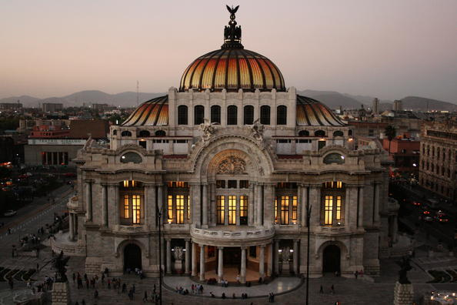
Xochimilco
Palacio de Bellas Artes
Les canaux de Xochimilco
Source: Unesco

Slide 21
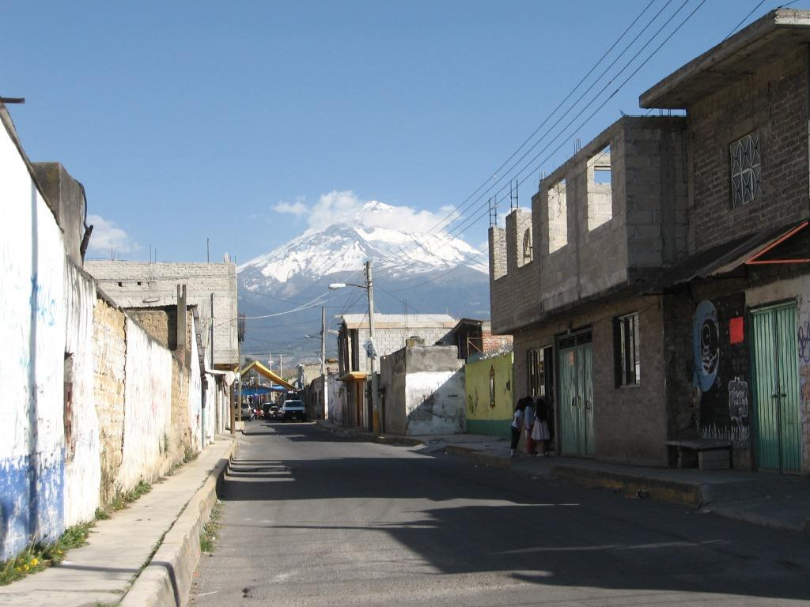
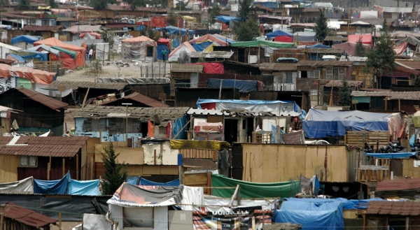
Les quartiers pauvres de Mexico
Définition : logements informels = logements en dur construits illégalement qui finissent par être légalisés par les pouvoirs publics.
Source : revue-urbanites.fr
Logements informels en périphérie de Mexico
Un bidonville de Mexico

Slide 22
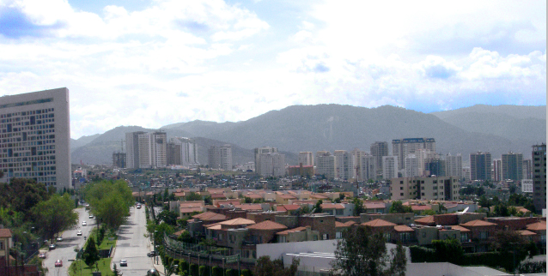
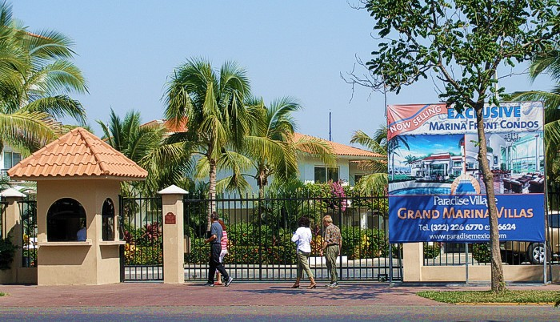
Les « gated communites » à Mexico
Définition :
résidences fermées et sécurisées où vivent les populations riches.
Interlomas à Mexico
Entrée d’une « Gated Community » de Mexico

Slide 23
I. Les villes : croissance, étalement et inégalité
B. Les inégalités dans les villes
L’exemple de Londres, une ville du Nord
L’exemple de Mexico, une ville du Sud
Mise en perspective : la ville, un espace fragmenté

Slide 24
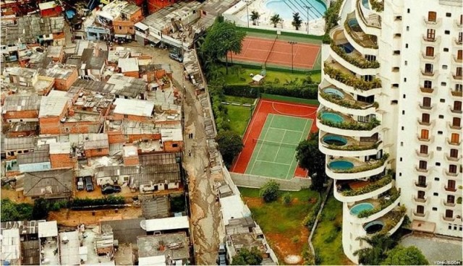
La fracture socio-spatiale à Sao Paulo

Slide 25
II. Transports et mobilités au cœur des aménagements
A. Les transports et les mobilités dans une ville du Nord, Londres

Slide 26
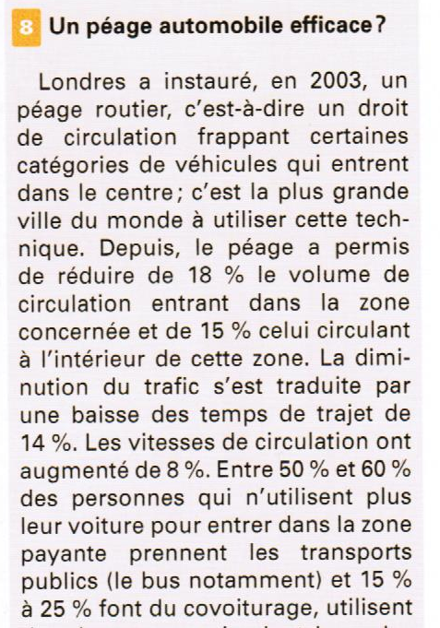
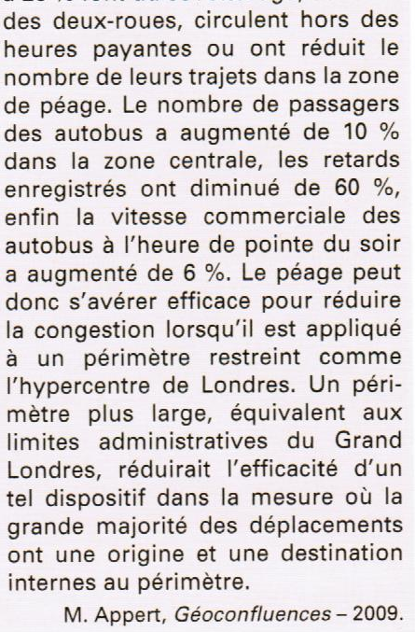

Slide 27
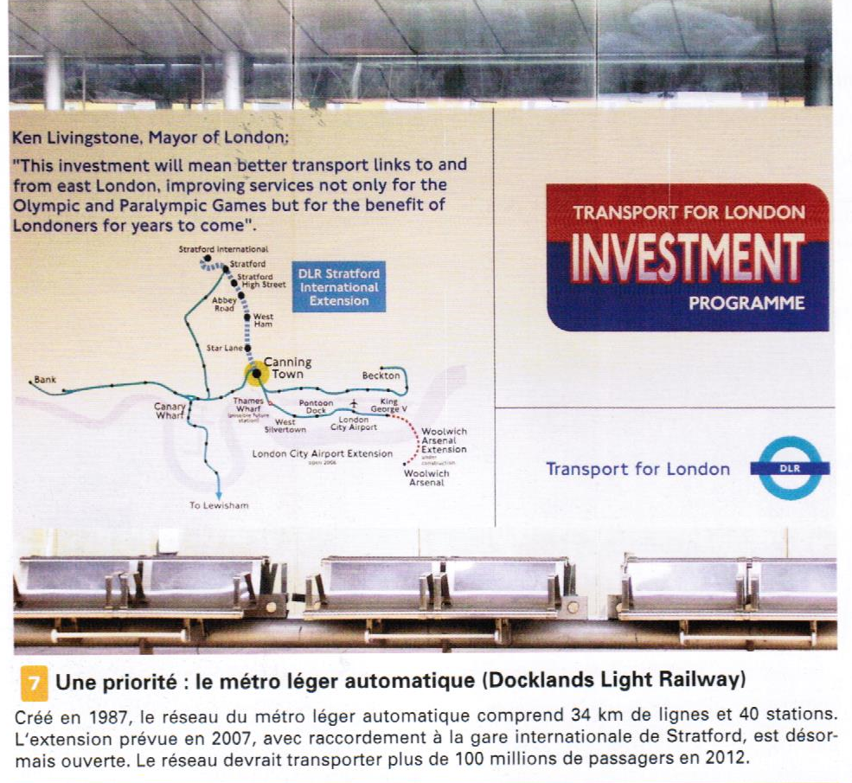

Slide 28
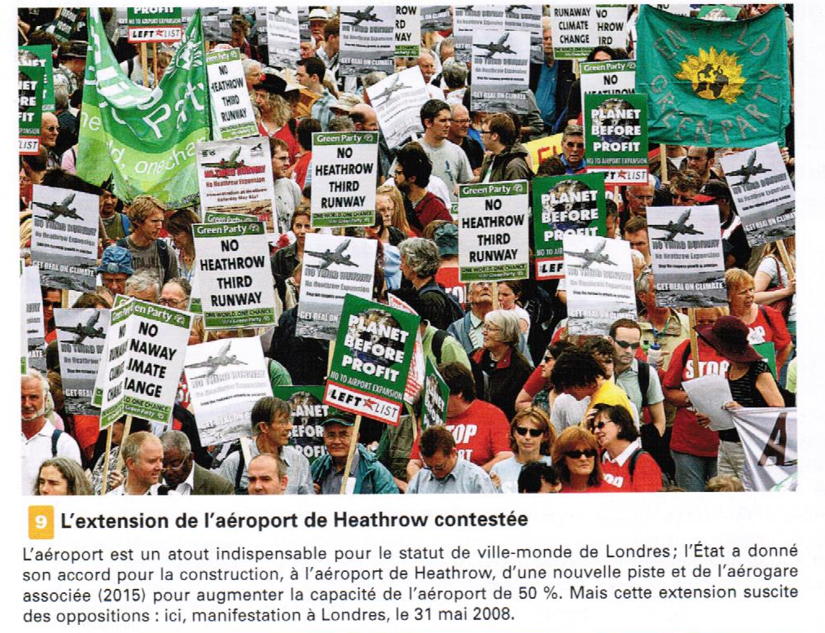

Slide 29
II. Transports et mobilités au cœur des aménagements
Les transports et les mobilités dans une ville du Nord, Londres
Les mobilités et les transports dans une ville du sud, Mexico

Slide 30
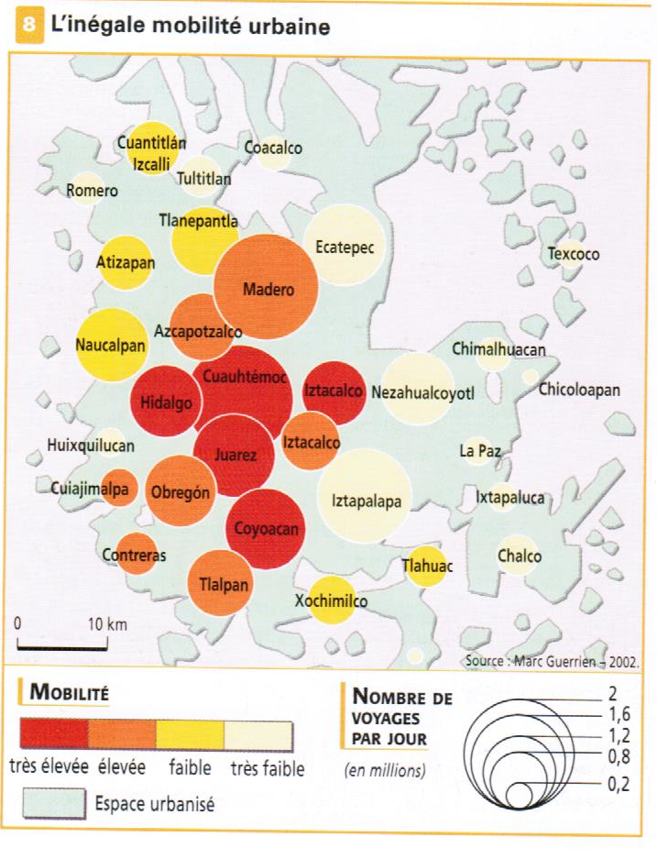

Slide 31
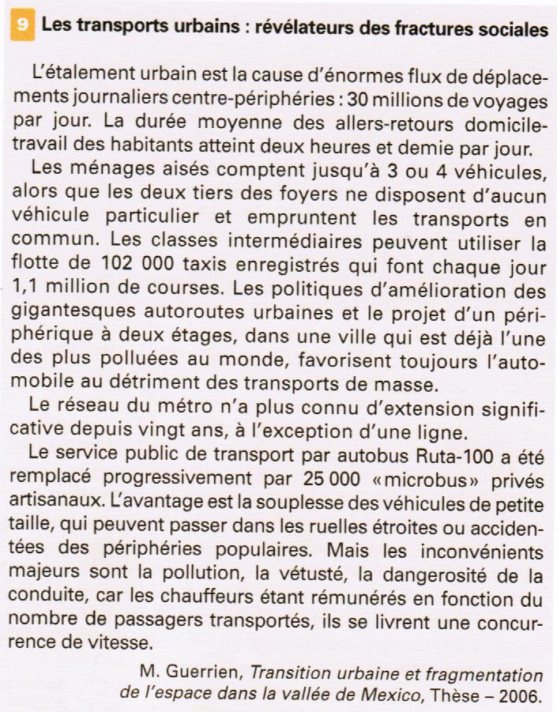

Slide 32
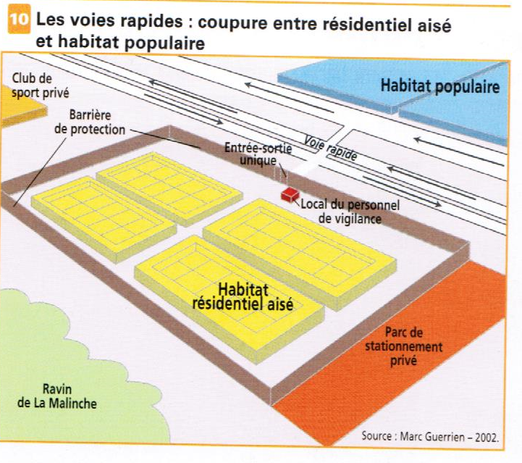

Slide 33
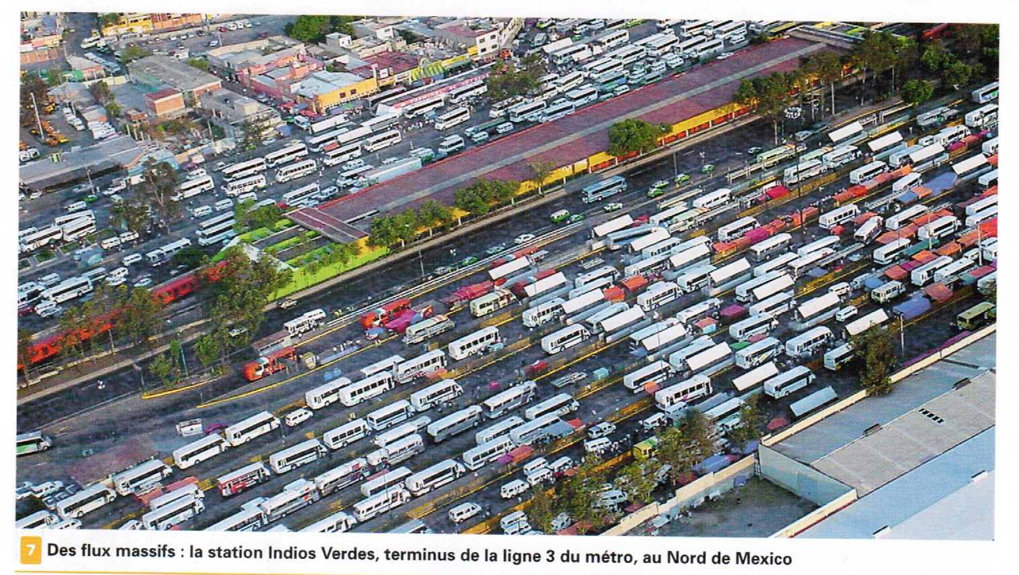

Slide 34
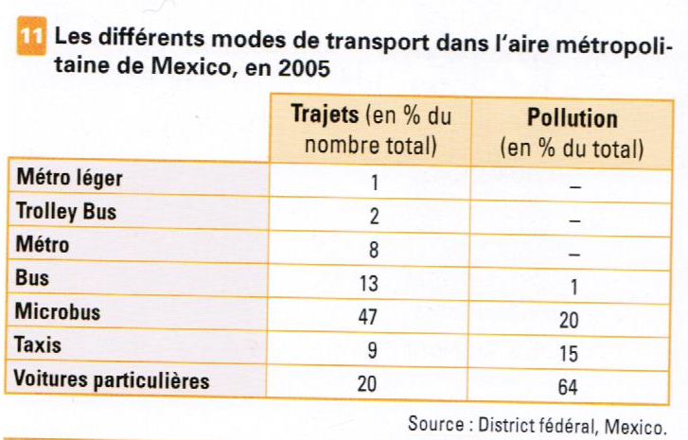

Slide 35
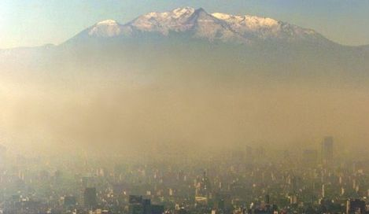
Le « smog » de Mexico

Slide 36
C. Mise en perspective : des stratégies différentes ?

Slide 37

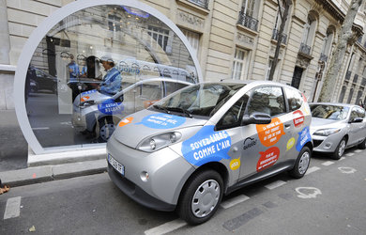
Extrait de l’article : Comment Anne Hidalgo veut réduire la pollution à Paris
Vous voulez éradiquer le diesel à Paris d’ici à 2020. Autrement dit, à cette date, plus aucun véhicule diesel, qu’il s’agisse de bus, de camions, de voitures individuelles, ne sera autorisé à rouler dans Paris ?
Oui, c’est l’objectif. Il est vrai qu’entre les véhicules de la fin des années 1990 et les nouveaux diesels d’aujourd’hui, il existe des améliorations technologiques. Mais les particules très fines – et les plus dangereuses pour la santé – ne sont pas captées par les filtres les plus puissants. En tant qu'acteur de terrain, je me veux très volontariste : je ne négocierai pas sur l'essentiel, à savoir la santé des parisiens. Pour autant, je souhaite faciliter ces transitions.
Source : lemonde.fr
Quelles sont les différentes mesures mises en place par la ville de Paris pour assurer une politique de développement durable ?
En quoi, sont-elles propres aux pays développés ?
L’ « autolib » à Paris
Source : jdd.fr

Slide 38
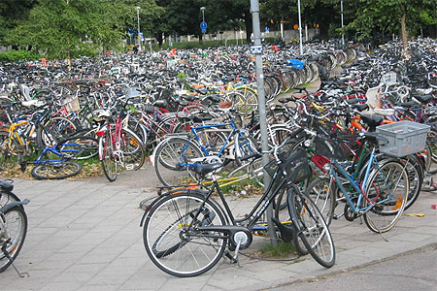
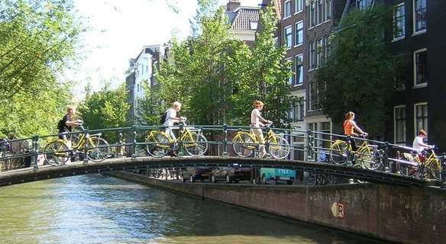
La démocratisation du vélo dans les villes du Nord
Parking à vélos, Stockholm, 2010
Cyclistes à Amsterdam
Source : le routard.fr

Slide 39
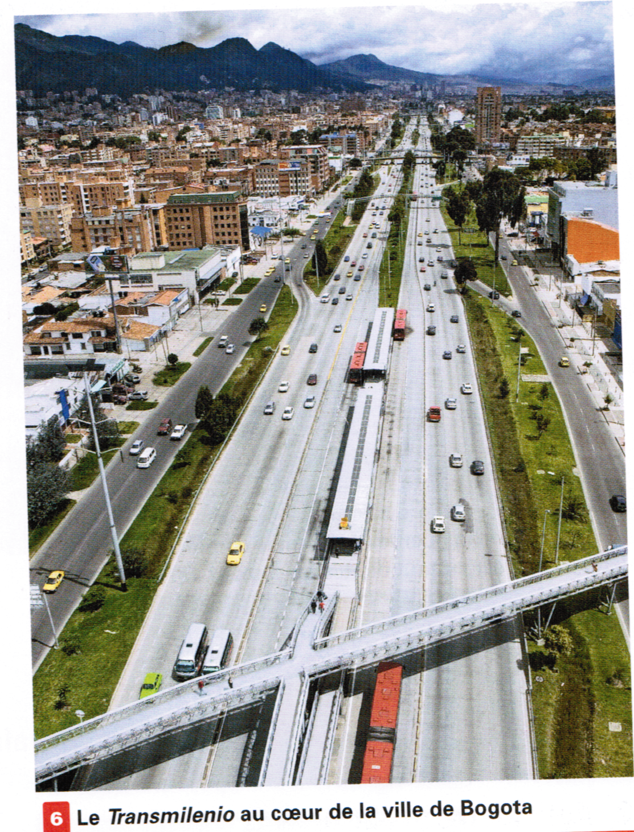
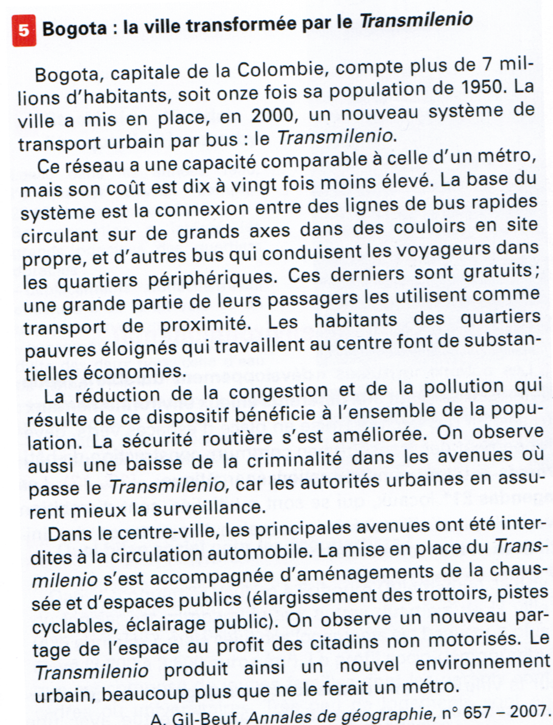

Slide 40
III. Quelles solutions pour ces villes : aménager des villes durables ?
Les enjeux des villes durables dans les pays du Nord
1. L’exemple de Londres : championne du développement durable

Slide 41
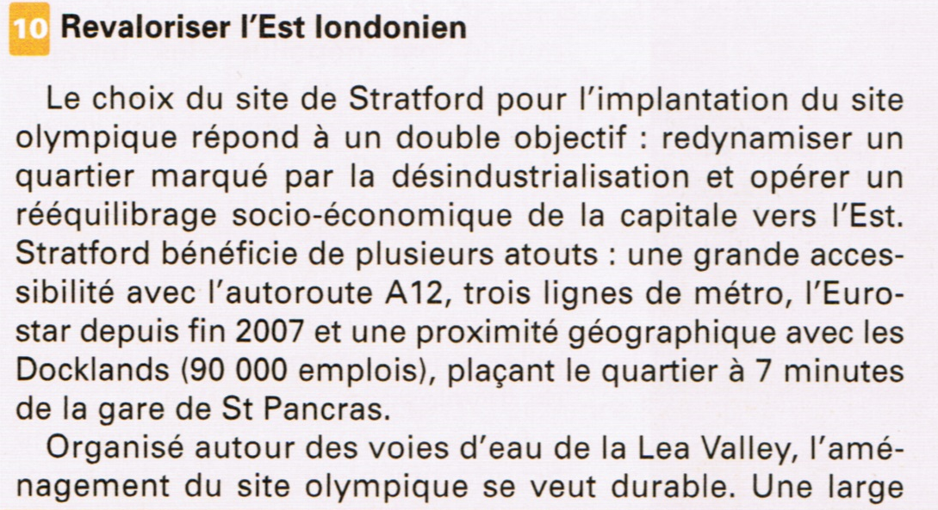
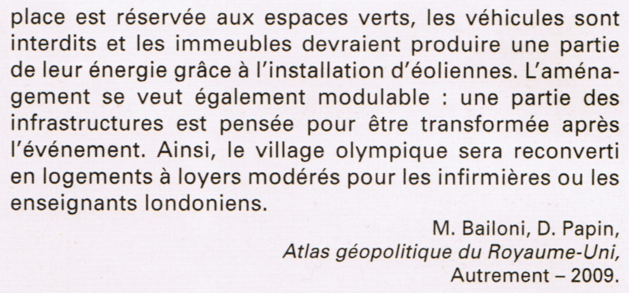

Slide 42
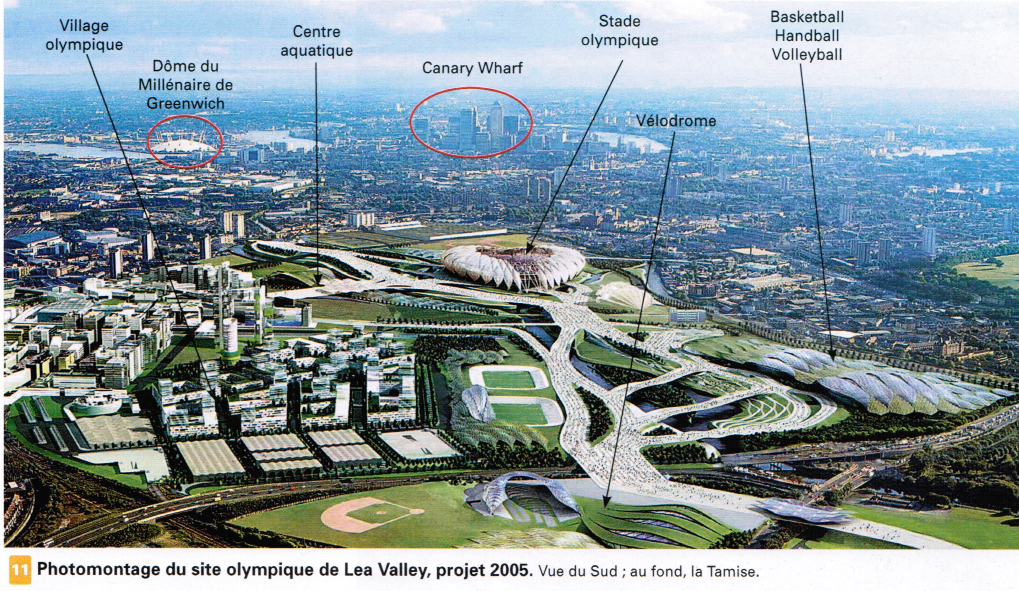

Slide 43
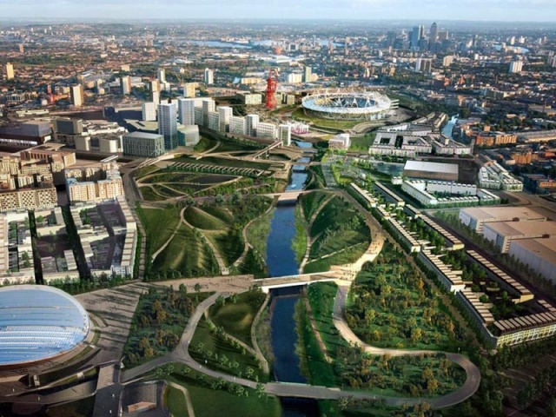
Le village olympique de Londres

Slide 44
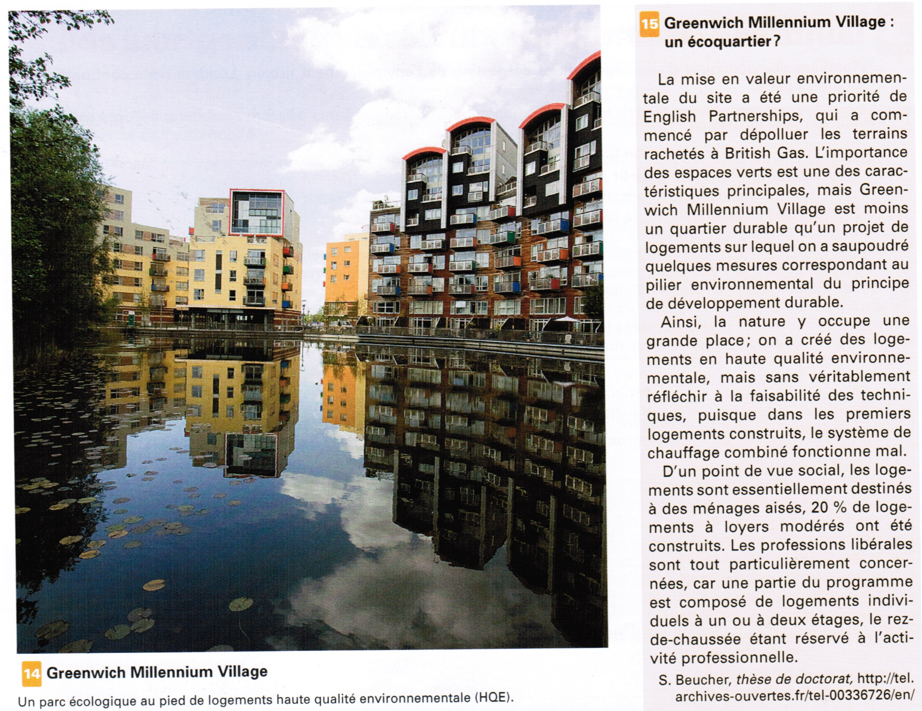

Slide 45
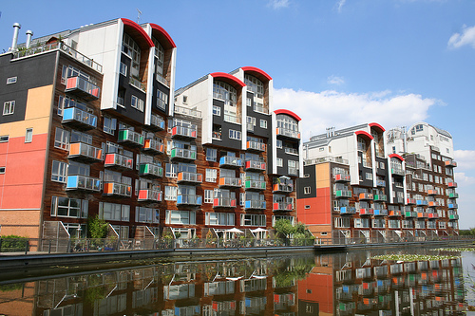
Greenwich Millennium Village

Slide 46
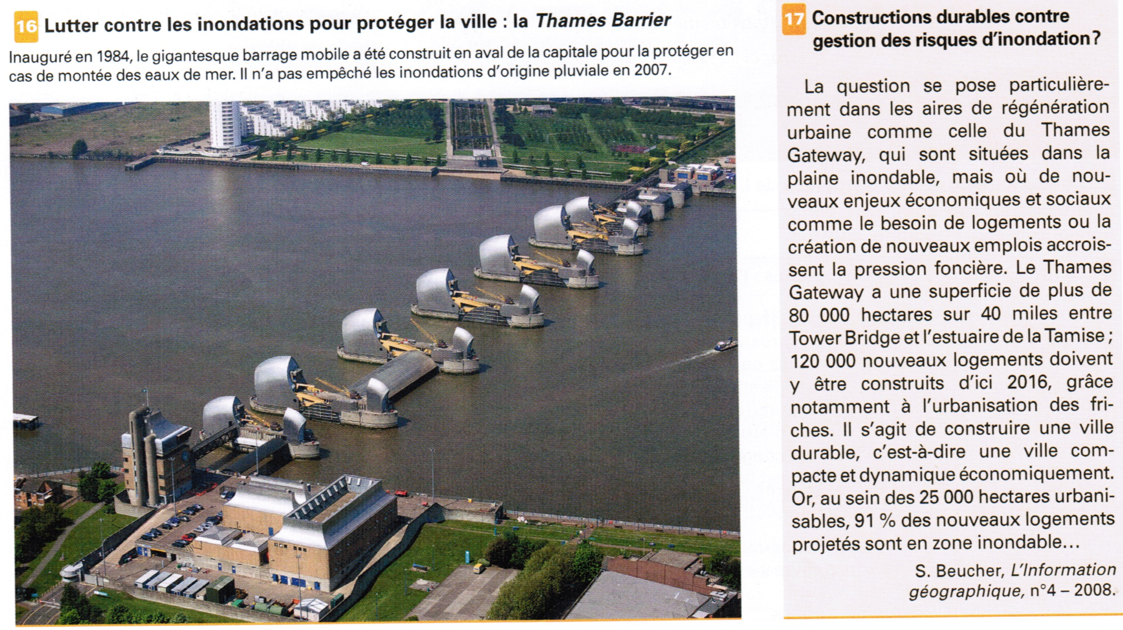

Slide 47

Projet de rénovation urbaine de Thames Gateway

Slide 48


Slide 49
III. Quelles solutions pour ces villes : aménager des villes durables ?
Les enjeux des villes durables dans les pays du Nord
L’exemple de Londres : championne du développement durable
Mise en perspective : les éco-quartiers en Europe

Slide 50



Slide 51
B. Quels enjeux pour les villes du sud ?
1. L’exemple de Mexico : une ville de plus en plus durable

Slide 52



Slide 53



Slide 54
B. Quels enjeux pour les villes du sud ?
L’exemple de Mexico : une ville de plus en plus durable
Mise en perspective : Au Sud, des priorités différentes

Slide 55



Slide 56



